Slide 1
Estructuras condicionales y operadores lógicos.

Slide 2

Estructuras condicionales
Dentro de un programa, suele requerirse evaluar determinadas situaciones para elegir uno u otro camino. Las estructuras condicionales permiten, a través de los operadores lógicos, analizar esas situaciones y cambiar el camino de ejecución de un programa.
Fuente: DreamStime - https://es.dreamstime.com/stock-de-ilustraci%C3%B3n-hombre-de-negocios-bifurcar-image69144589

Slide 3
Ejemplo
En un comercio de ropa, los clientes obtienen un 15% de descuento si compran por $1200 o más.
Si el cliente gasta $1000, no tendrá descuento y el monto a pagar será de $1000. En cambio, si gasta $1200 se le aplicará el 15% de descuento por lo que tendrá que pagar $1020. Y si gasta $2005 tendrá que pagar $1704,25.

Slide 4
Describiremos a continuación el algoritmo en lenguaje verbal.
Lo primero que haremos es preguntarle al usuario cuánto gastó. Necesitaremos una variable para almacenar el valor numérico con decimales (punto decimal flotante) ingresado por teclado.
A continuación, tendremos que evaluar si el valor ingresado es mayor o igual a 1200 (si es exactamente 1200 le corresponde el descuento, lo mismo si superó ese valor en la compra). En caso de corresponder el descuento, aplicarlo.
Finalmente, mostrar el monto final a pagar.

Slide 5
El condicional if
Una estructura de control o condicional permite que un programa ejecute unas instrucciones cuando se cumpla una condición. En inglés "if" significa "si" (condición). La instrucción en Python se escribe así:
if condición: aquí escribimos el o las instrucciones a ejecutar si se cumple la condición
aquí continua el programa sin importar que se haya o no cumplido la condición
Explicación: la primera línea contiene la instrucción if junto con la condición a evaluar y es una expresión lógica. Esta línea debe terminar siempre por dos puntos (:).
Debajo viene el bloque de instrucciones que se ejecutan cuando la condición se cumple (es decir, cuando la condición es verdadera).

Slide 6
Cómo se define un bloque de código en Python
Es importante tener en cuenta que este bloque debe comenzar con 4 (cuatro) espacios, separado del margen, ya que Python utiliza el sangrado o la separación de código del margen izquierdo para reconocer las líneas que forman un bloque de instrucciones.
No se preocupe si encuentra código de programación con bloques que usen 2 espacios de sangrado. También es válido, y la ejecución será idéntica que al usar 4 espacios de sangrado.

Slide 7
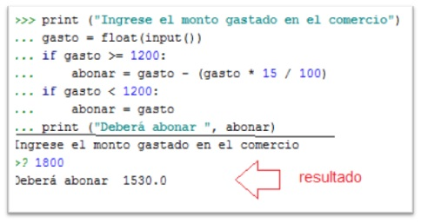
El programa completo quedaría así:

Slide 8
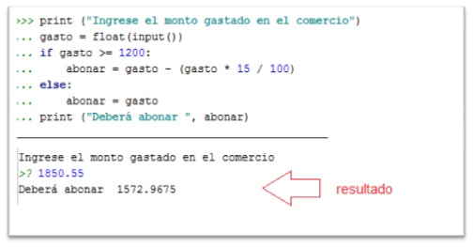
Qué ocurre si no se cumple la condición del if. En Python utilizamos else cuando queremos agregar algunas instrucciones que se ejecutarán en caso de no cumplirse la condición que se analiza en el if.
El programa anterior quedaría más claro y compacto de la siguiente forma:
Se utiliza el vocablo float cuando se va a trabajar con números decimales.

Slide 9
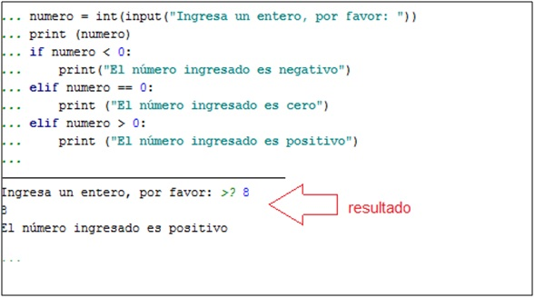
¿Y si quisiéramos agregar otro if cuando no se cumple la primera condición? En ese caso utilizamos elif que sería la abreviatura de else e if. Seguido de elif escribimos la condición a evaluar seguido de dos puntos (:).
Vamos a ver un ejemplo:

Slide 10
Operadores relacionales
Presentamos la lista de operadores que pueden utilizarse al realizar comparaciones. Esos operadores darán un resultado de tipo booleano, o sea, verdadero o falso.
Operador | Descripción
== | ¿son iguales a y b?
!= | ¿son distintos a y b?
< | ¿a menor que b?
> | ¿a mayor que b?
<= | ¿a menor o igual que b?
>= | ¿a mayor o igual que b?

Slide 11
Ejemplo
if a == b: print(“los valores a y b son iguales”)

Slide 12
Operadores lógicos
Existen algunos operadores lógicos que pueden utilizarse en las estructuras condicionales para combinar más de una condición a evaluar.
Operador | Descripción
and | ¿se cumplen ambas condiciones?
or | ¿se cumple alguna de las 2 condiciones?
not | la condición no es verdadera (negación)

Slide 13
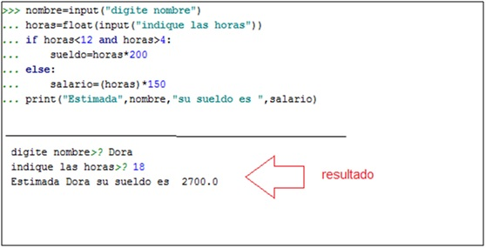
Ejemplo
Supongamos un algoritmo en el que un empleado pueda consultar cuánto cobrará en función de sus horas extras, pero se encuentra que para cobrar el sueldo las horas trabajadas deben ser menores de 12 y mayores de 4.
Quedaría así:

Slide 14
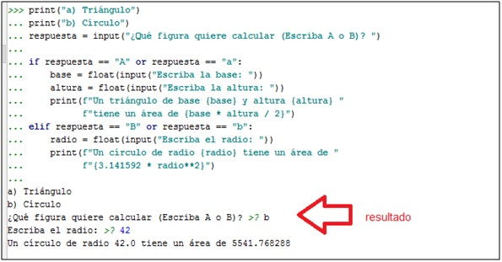
Ejemplo con OR
Desarrollar un programa que permita dibujar un triángulo o un círculo.

Slide 16
EJERCICIOS
1. Ingresar dos números y mostrar el mayor de ellos. Si los números ingresados fueran iguales, mostrar el mensaje “Los números son iguales”.
2. Ingresar en el saldo de una caja de ahorros, el importe a retirar. Si tiene saldo suficiente, mostrar el nuevo saldo en cuenta. En caso contrario, mostrar el mensaje “No es posible retirar esa cantidad de dinero”.
3. Ingresar un número e indicar si es positivo.
4. Ingresar 3 números mayores a cero, calcular y mostrar el promedio. Si alguno de los números es menor a cero, mostrar el mensaje “Los 3 números deben ser positivos”.
5. Ingresar el monto a pagar en un quiosco y una letra que indique la forma de pago: E para efectivo o T para tarjeta. Si paga en efectivo, se le bonificará un 10% y si paga con tarjeta tendrá un recargo del 5%. Mostrar el monto final a pagar.

Slide 17
EJERCICIOS
6. Ingresar la edad de una persona y su nacionalidad, si es mayor de edad y de nacionalidad argentina mostrar el mensaje “puede votar”.
7. Ingresar un monto y el nombre de la tarjeta, si es visa o mastercard calcular el monto de una cuota sin interés (en 12). De lo contrario calcular el monto de una cuota con el 20% de interés del monto total.
8. Ingresar un color del semáforo y si es verde mostrar el mensaje “Puede pasar”, si es amarillo “Prevención” y si es rojo “Esperar”.
9. Ingresar un valor y la moneda, si es dólar multiplicar el valor por 40.23 y si es euro por 45.44.
10. Ingresar una temperatura y mostrar los siguientes mensajes según corresponda: negativo → “bajo cero” / entre 0 y 15 → “fresco” / 16 y 20 → “templado” / 21 y 45 → “caluroso”

Slide 18
Material:
Curso: Introducción a la Programación de En FoCo ETP
link: https://enfoco.educacion.gob.ar/cursos
Bibliografía
Docs.python.org.ar. (2018). 1. Introducción — Tutorial de Python 3.6.3 documentation. [online] Available at: http://docs.python.org.ar/tutorial/3/index.html [Accessed 14 Feb. 2018].
van Rossum, G. (2017). El tutorial de Python. Available at: http://docs.python.org.ar/tutorial/pdfs/TutorialPython3.pdf (Descarga directa).

